Slide 1
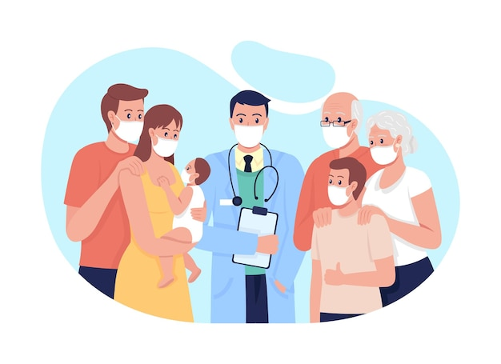

PROMOCIÓN DE LA SALUD Y PREVENCION DE LA ENFERMEDAD
Para la Asociación de Usuarios

Slide 2
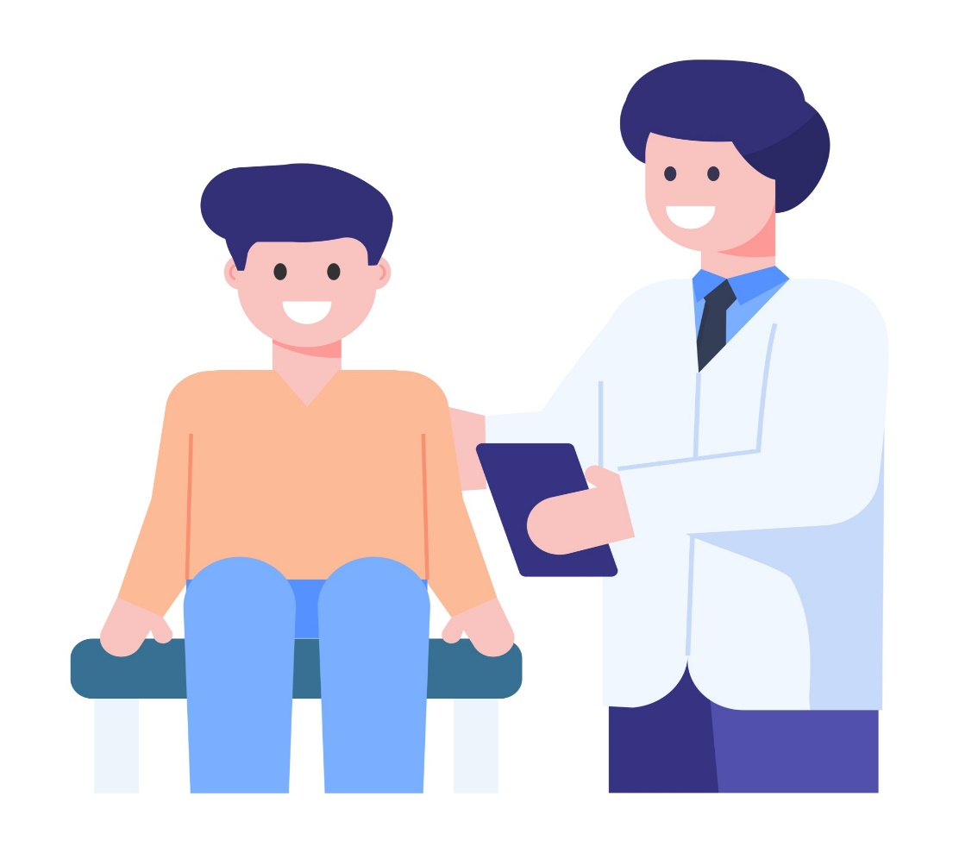
¿QUÉ ES EL DERECHO A LA SALUD EN COLOMBIA?
Primero que todo el derecho a la salud en Colombia es considerado como un derecho inherente a la persona. Por lo tanto, implica la garantía real a gozar de un estado físico, mental, emocional y social que permita al ser humano desarrollar en forma digna y al máximo sus potencialidades, en bien de sí mismo, de su familia y de la colectividad en general. Además, es un servicio público a cargo del Estado, quiere decir que el Estado Colombiano está en la obligación de dar las garantías necesarias para que goce del más alto nivel de bienestar de sus habitantes.

Slide 3

PROMOCIÓN DE LA SALUD Y PREVENCIÓN DE LA ENFERMEDAD
En la promoción de la salud se encuentra el derecho a la participación de la sociedad en la fijación de prioridades en salud y calidad de vida, así como en la toma de decisiones y en la puesta en marcha de estrategias para mejorar el nivel de salud.
La promoción y la prevención son la estrategia para mejorar el bienestar del afiliado, de su familia y de su entorno. Ayudan a conocer cómo iniciar y llevar un estilo de vida saludable y a minimizar los factores de riesgo para la salud. También pretenden evitar que una enfermedad en si misma se inicie o que su evolución llegue a estadios avanzados.

Slide 4
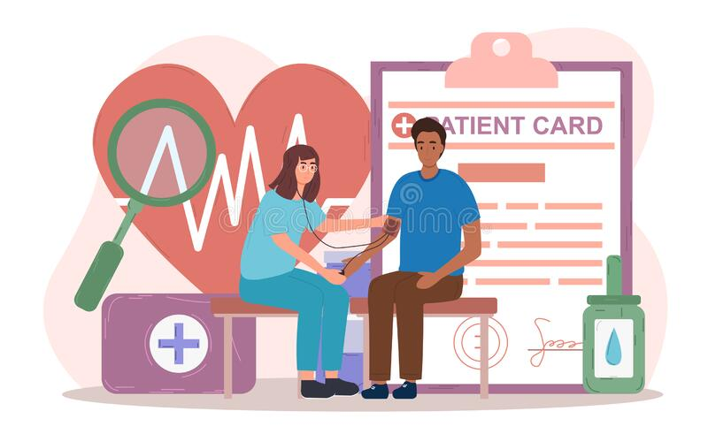
PROMOCIÓN DE LA SALUD
PREVENCIÓN DE LA ENFERMEDAD
Proceso para proporcionar a las poblaciones los medios necesarios para mejorar la salud y ejercer un mayor control sobre la misma, mediante la intervención de los determinantes de la salud y la reducción de la inequidad
Abarca las medidas destinadas no solamente a prevenir la aparición de la enfermedad, tales como la reducción de los factores de riesgo, sino también a detener su avance y atenuar sus consecuencias una vez establecida

Slide 5
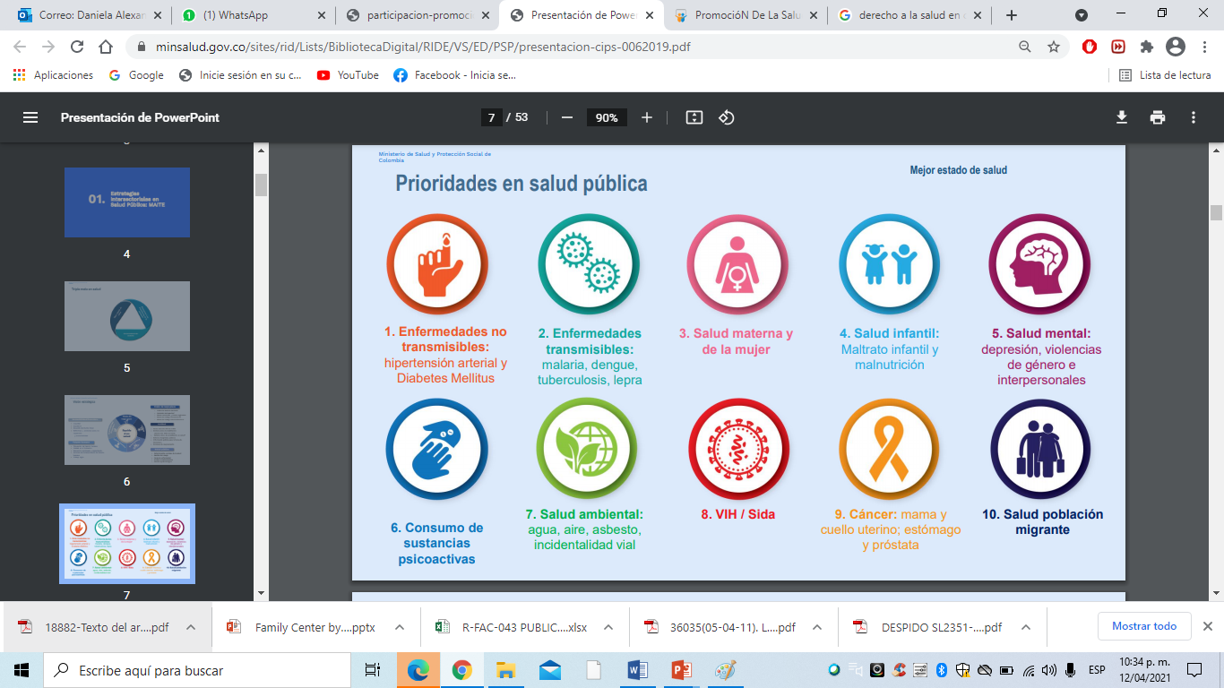
¿Qué se incluye en la promoción y prevención de la salud?

Slide 6
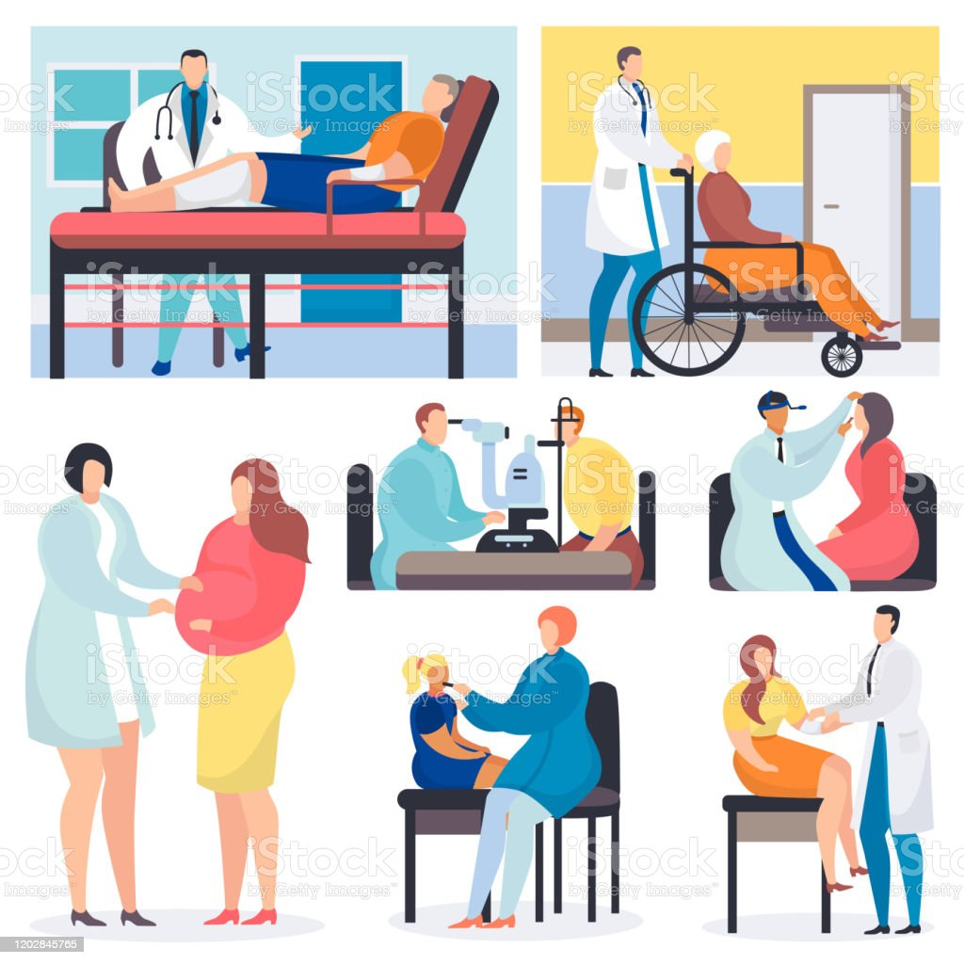
¿A quién va dirigido?
PREVENCIÓN
DE LA ENFERMEDAD
PROMOCIÓN
DE LA SALUD
Población general. Comunidades
Grupos específicos. (Niños, Mujeres, Etnias, etc.)
Situaciones causales, ejemplo: analfabetismo, exclusión social.
Primaria: Individuos y grupos en riesgo
Secundaria: individuos y grupos posiblemente enfermos
Terciaria: enfermos en riesgos de complicaciones y muerte

Slide 7
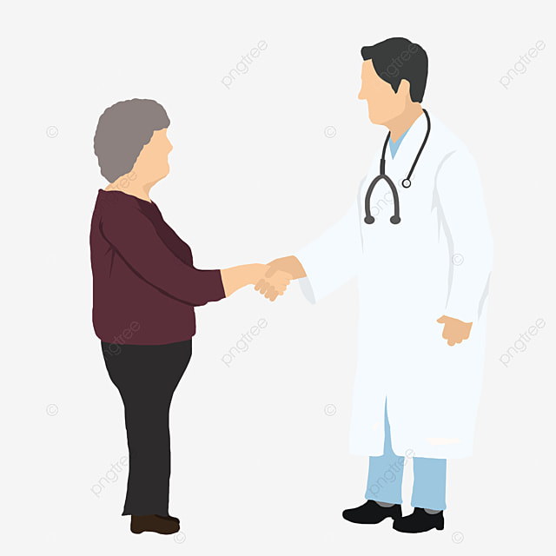
¿Cuáles son los roles de los interventores?
PREVENCIÓN
DE LA ENFERMEDAD
PROMOCIÓN
DE LA SALUD
Primaria: información y
Educación a la comunidad
Estimular la participación social
Secundaria: programar metas y cobertura de servicios
Influir en políticas publicas
Terciaria: proveer tratamientos y rehabilitar
Realizar alianzas para mejorar la salud

Slide 8

¿Cuáles son las estrategias que se utilizan?
PREVENCIÓN
DE LA ENFERMEDAD
PROMOCIÓN
DE LA SALUD
Primaria: educación sanitaria, comunicación e información
Secundaria: detección, diagnóstico precoz
Terciaria: tratamiento oportuno, manejo clínico para evitar recaídas, rehabilitación.
Participación social
Educación e investigación participativa
información y comunicación

